Slide 1
LUYỆNTẬP

Slide 2
1
Tính nhẩm
20 x 3
40 x 2
50 x 2
30 x 3
b) 60 : 2
80 : 4
90 : 3
100 : 5
= 60
= 30
= 80
= 20
= 100
= 30
= 90
= 20

Slide 3
2
Đặt tính rồi tính
a) 34 x 2 15 x 6 23 x 4
b) 69 : 3 84 : 7 95:8

Slide 4
17
5
55
86
6
x
6
14
3
Đ, S ?
26
?
?
Đ
S
24
2

Slide 5
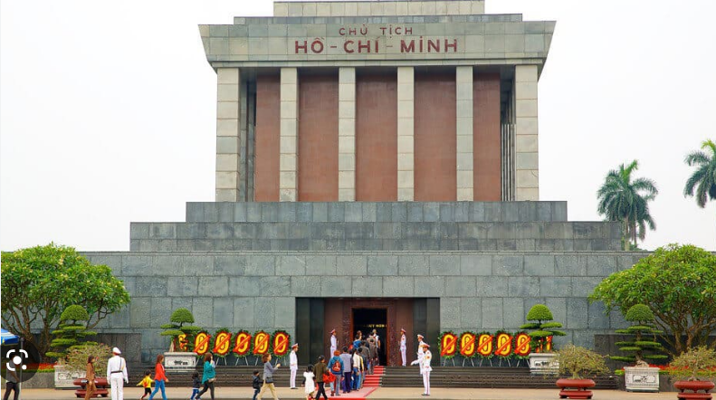
4. Hai xe ô tô chở học sinh đi thăm Lăng Bác Hồ, mỗi xe chở 45 học sinh. Hỏi có tất cả bao nhiêu học sinh đi thăm Lăng Bác Hồ?
Bài giải:
Số học sinh đi thăm Lăng Bác Hồ là:
45 x 2 = 90 (học sinh)
Đáp số: 90 học sinh

Slide 6
5. Trong thùng có 25 l nước mắm. Hỏi cần ít nhất bao nhiêu cái can loại 5 l để chứa hết lượng nước mắm đó?
Bài giải:
Số cái can loại 5 l cần để chứa hết lượng nước mắm đó là:
25 : 5 = 5 (cái can)
Đáp số: 5 cái can

